Slide 1

大盘分析系列二
7月23日 20:15
张聪
投顾执业编号:A1120626040008
基金从业编号:A20250617003753
2009年入行，从事股民服务18年，深刻洞察个人投资者需求与痛点，致力于将每一位用户培养为具备自主决策能力的独立投资者。既能根据不同市场环境提供适配的短线交易方法，也能陪伴用户建立极致克制、理性长期的投资体系。

Slide 2

0 1
指数观点，背离金叉
0 2
大盘分析，仓位应用
0 3
方法闭环，强于大盘

Slide 3
PART 01
指数观点，等背离金叉

Slide 4
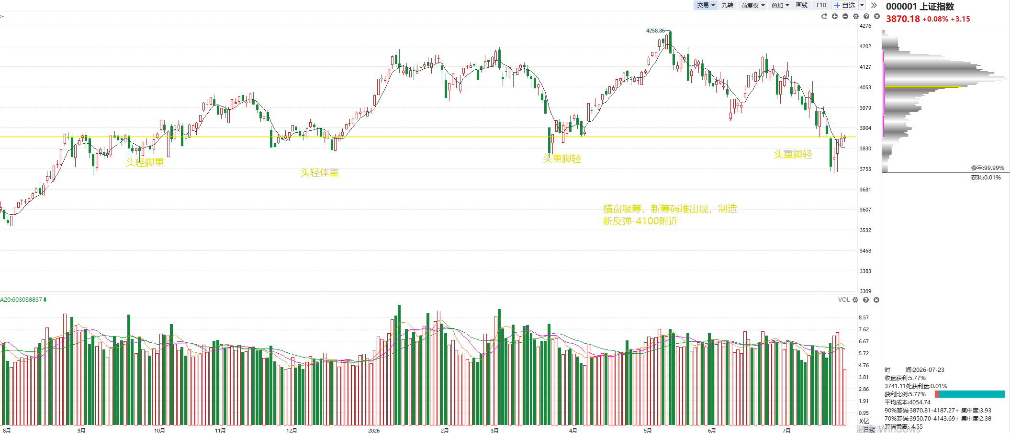
先说观点
1，一阶段超跌反弹结束，回归资金与样本分析、个股分析
2，超跌反弹是短线：5日线，辅助线，死叉为了结信号
3，双针探底反弹遇压，不如背离金叉性价比更佳，没有哪个底是一天完成的

Slide 5
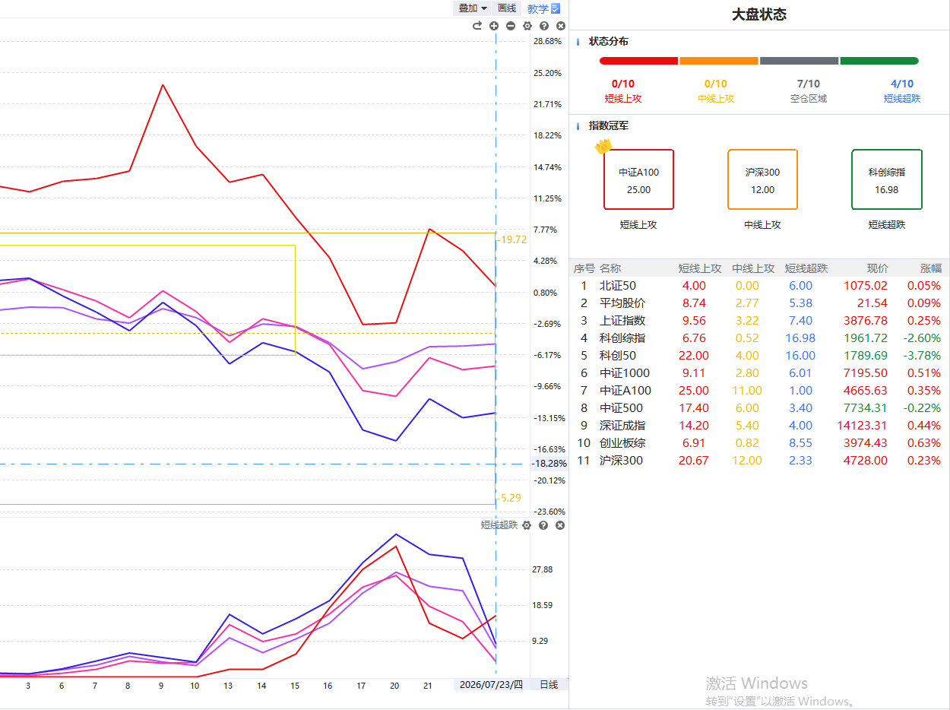
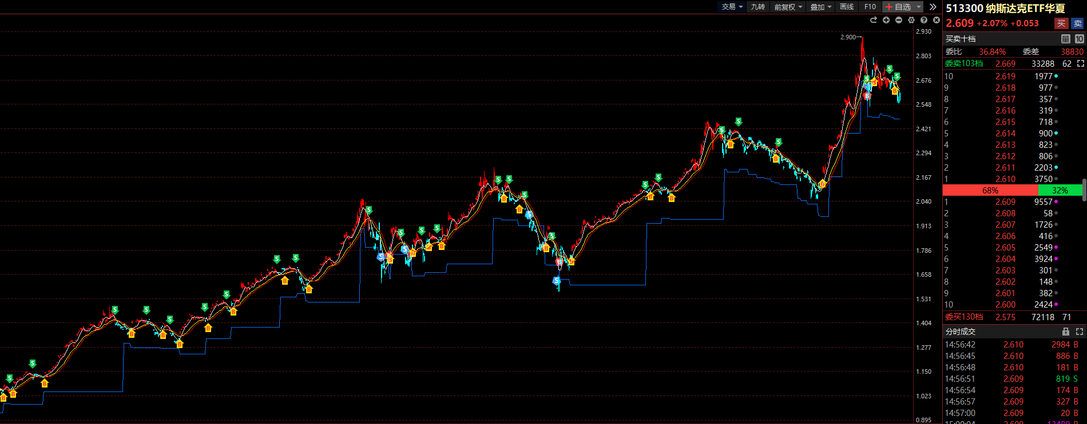
科创50二次探底中
上一轮超跌反弹做成的，继续保持关注
适应科技投资习惯

Slide 6
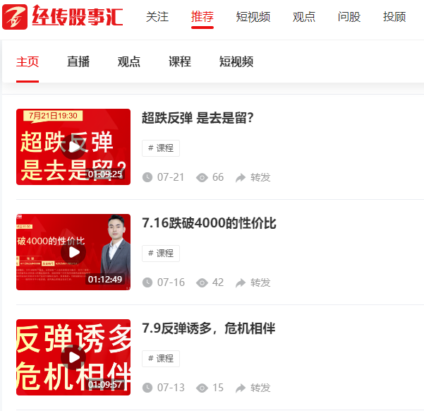
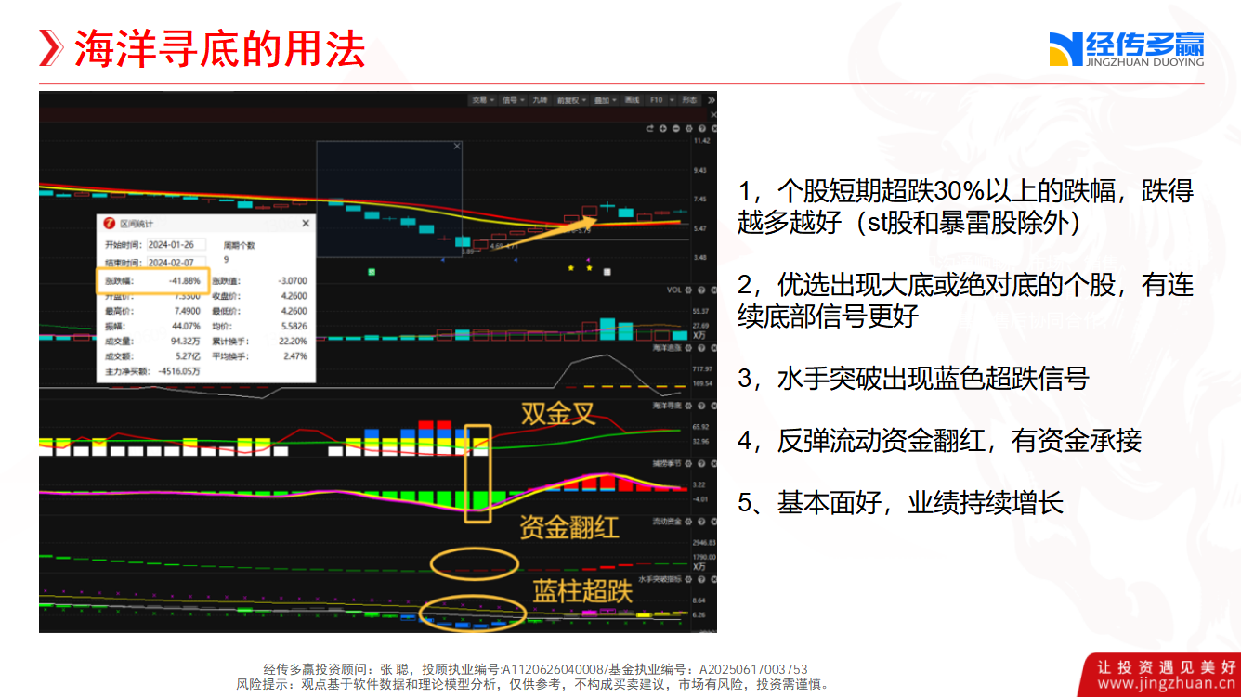
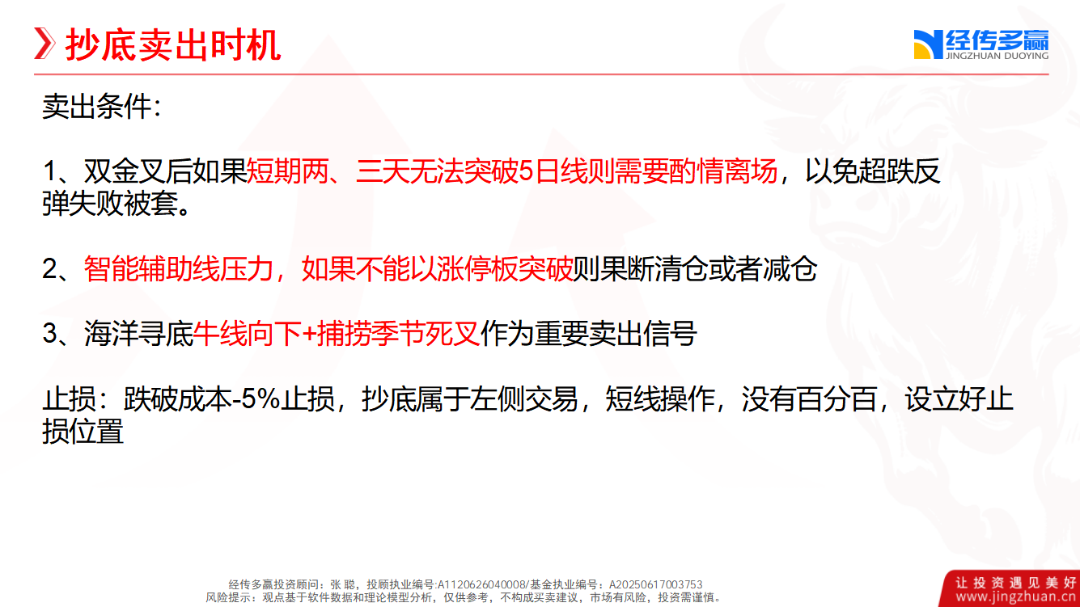
抄底有卖才有买

Slide 7
PART 02
大盘分析，仓位应用

Slide 8
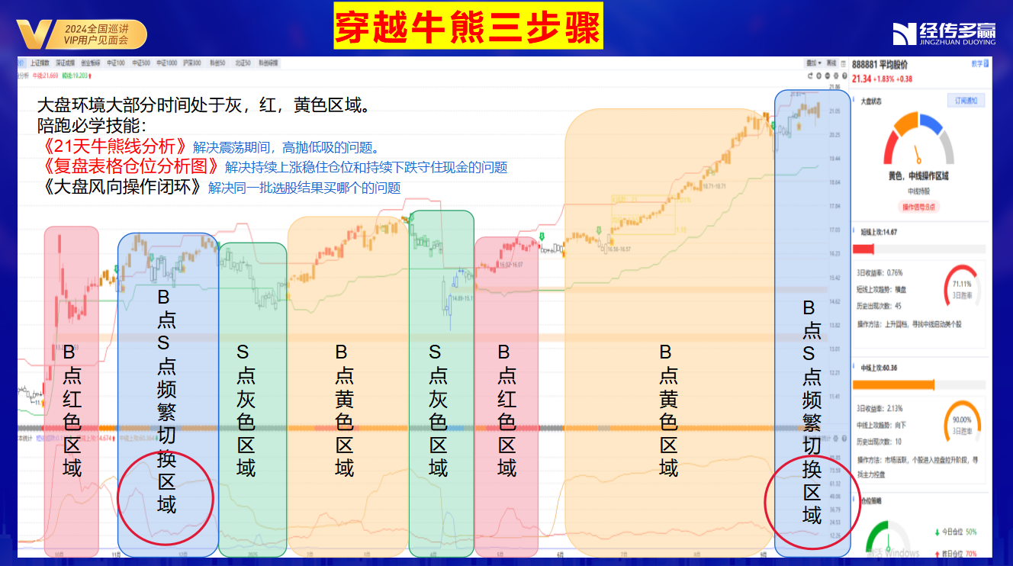
2025年9月2日为什么要减仓？
规避风险等于把握“机会”来的时候还有低吸的资金，减仓第一步=进入震荡时

Slide 9
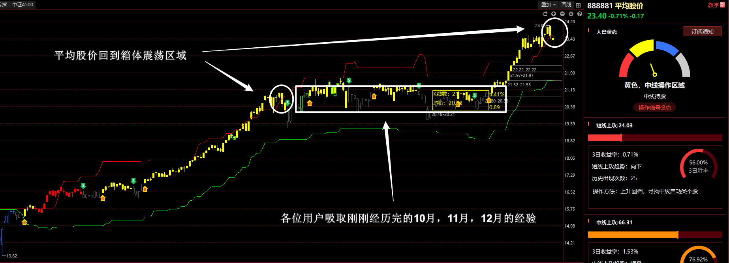
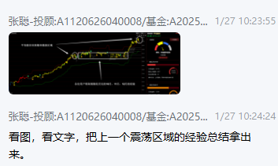

1月17日减仓的效果

Slide 10
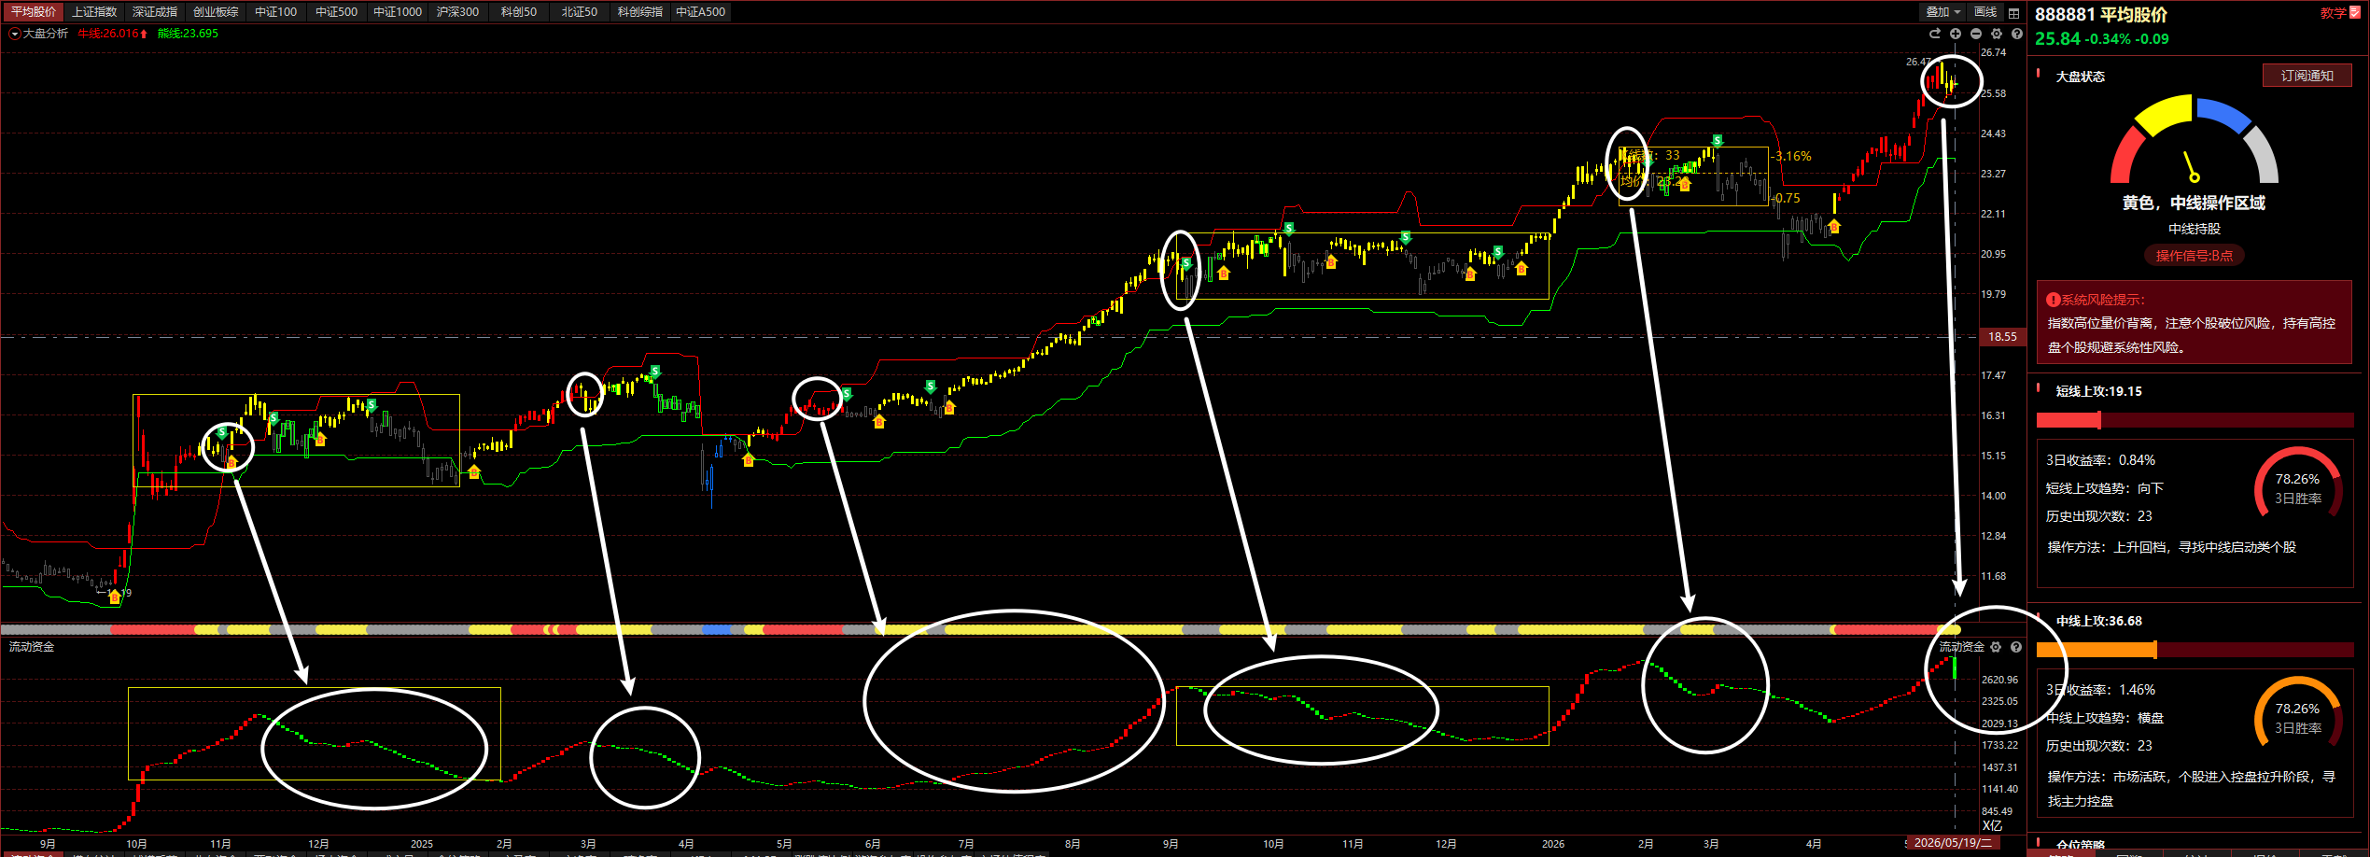
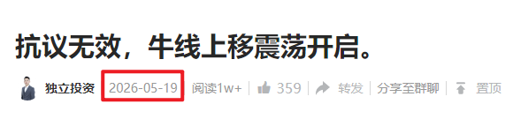
所以如何规避5月19日

Slide 11
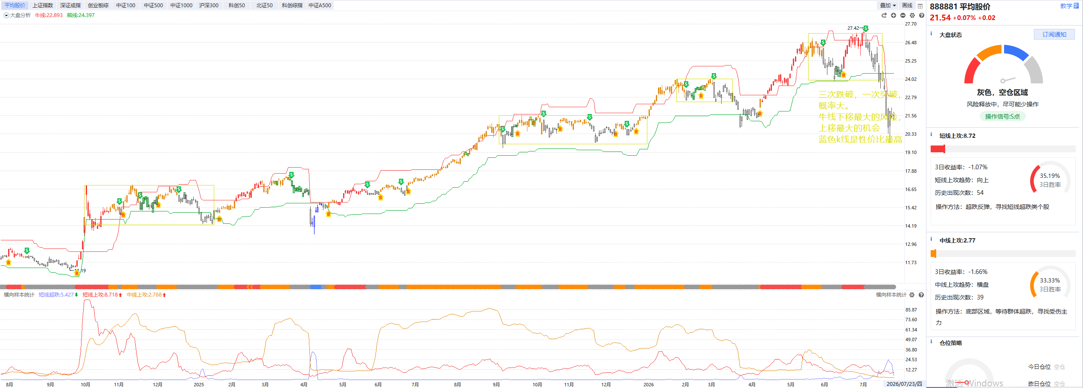
大盘分区先解决守住利润的问题
最佳赚钱效应：B点红色区域，B点黄色区域
最易利润会吐：B点S点频繁切换区域（B点当金叉，死叉当S点）
最易伤筋动骨：S点灰色区域
震荡的突破，跌破，一般都是大阳大阴线站台
B点S点频繁切换区域
B点红色区域
B点黄色区域
B点S点频繁切换区域
S点灰色区域
S点灰色区域
B点S点频繁切换区域
B点黄色区域
B点黄色区域
S点灰色区域
B点红色区域
B点S点频繁切换区域
S点灰色区域
B点红色区域
频繁切换区域
S点灰色区域

Slide 12
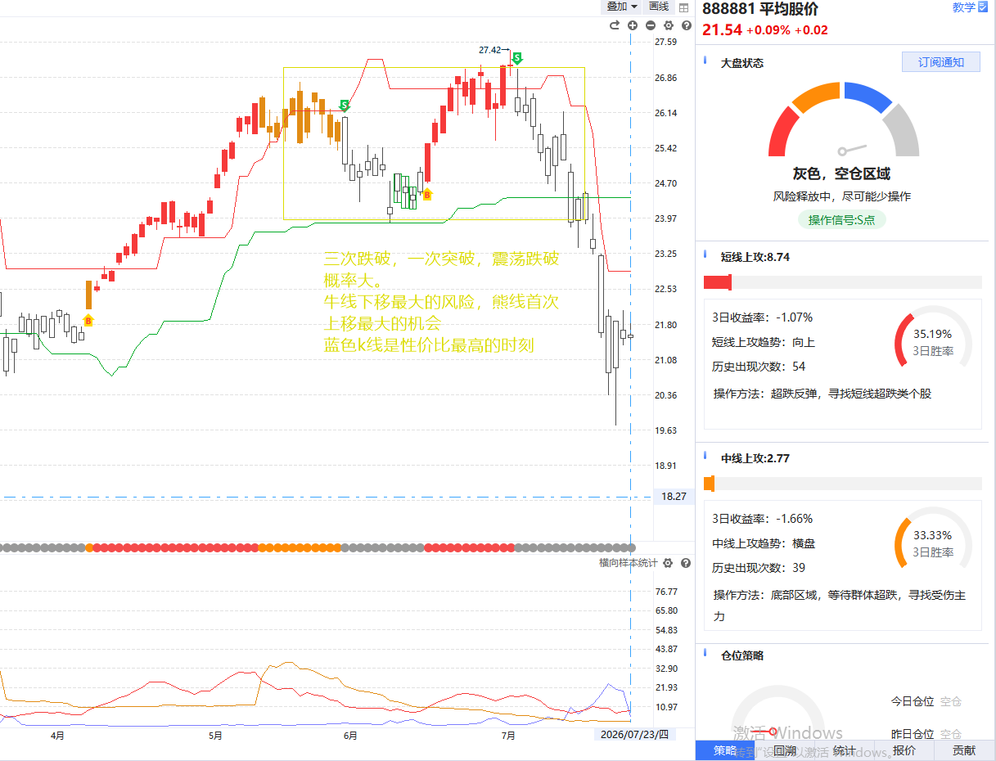
首次上移宜加仓
当前：等待熊线先下移修复合理震荡区间，然后，下移之后的首次上移是仓位回归信号
用技术分析找小机会，用大盘分析等大仓位。

Slide 13
PART 03
方法闭环，强于大盘

Slide 14
大盘分区及战法参考答案
B点行情：股市淘汰赛开启：B点回踩——三色主力（双紫）——控盘三色主力（三紫）——三线上移T+1
B点S点频繁切换行情：不要过分相信自己，坚定降仓位，跟随节奏做波段，普遍是三色主力做主升为主
S点/跌破箱体式S点：空仓学习系统课程——研究院——大咖圈子；软件学习园地；散步，做家务，陪孩子
群体超跌行情：底部研判，抄底方法执行——双B点突破
赚钱之减半后，浮仓一波比一波少，持续找尖顶，卖到最高点。
亏钱之割肉后，交易一笔比一笔少，持续找圆底，买到突破前。
两眼一闭，电脑一关，下一次大的风险来了还找你。保持学习，感受涨跌的，下一次才能形成肌肉记忆。

Slide 15
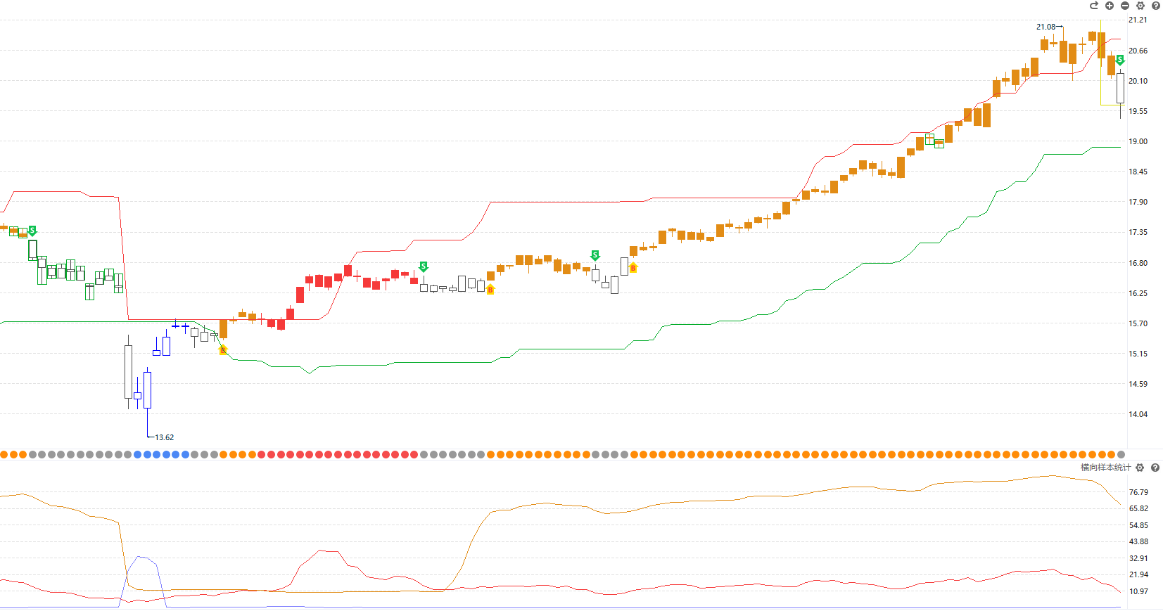
大盘分区及战法参考答案
系统课程教学方法闭环
三线上移T+1
B点回踩
控盘三色
S点下跌
B点回踩
三色主力
双B点突破
双B点突破
双B点突破
抄底模式
弱于大盘
同步大盘
强于大盘

Slide 16
综合使用
1、BS点有无机会
05
01
02
5、资金情况决定仓位。
2、颜色区域选择方法。
控制
仓位
04
03
4、细分市场寻找机会。
3、二八分化寻找方向。
选对池塘钓大鱼，跟对市场才能赢
关注独立投资不要走着走着就散了

Slide 17


